Slide 1
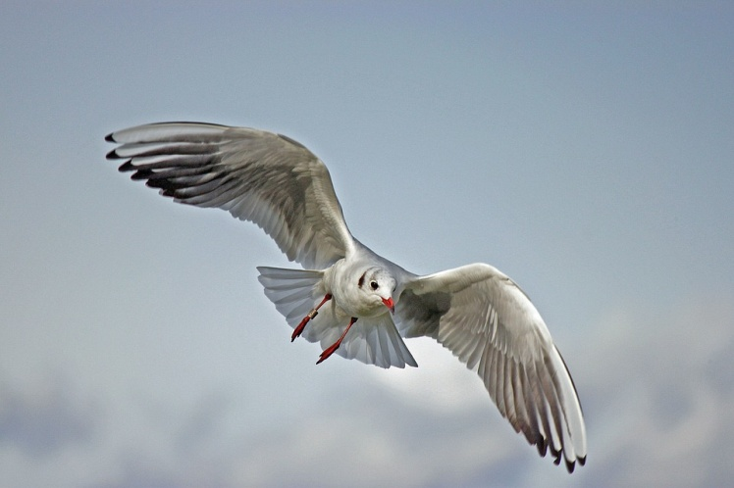
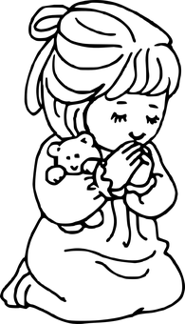
ESTUDO METÓDICO
O EVANGELHO SEGUNDO O ESPIRITISMO
CAPÍTULO 28
3 – PRECES PELOS
OUTROS
COLETÂNEA DE PRECES ESPÍRITAS

Slide 2
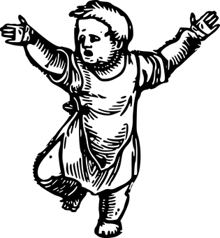
PELOS QUE ESTÃO EM AFLIÇÃO
SE É CONVENIENTE AO AFLITO QUE SUA PROVA PROSSIGA, O NOSSO PEDIDO NÃO A ABREVIARÁ.
MAS SERIA FALTA DE PIEDADE SE O
ABANDONASSE, ALEGANDO QUE NOSSA
PRECE NÃO SERÁ OUVIDA.
NÃO DEVEMOS DESISTIR DE ORAR PELOS
OUTROS, POIS PODEREMOS OBTER ALGUMA
CONSOLAÇÃO QUE DIMINUA O SEU SOFRIMENTO.

Slide 3
PARA OS QUE NOS QUEREM MAL
POR ESTAS PALAVRAS, JESUS NOS ENSINA
A PERDOAR AS OFENSAS, PERDOAR TODO
O MAL QUE NOS FIZERAM E PAGAR O MAL
COM O BEM.
JESUS DISSE:
REVELA ASSIM O QUE HÁ DE MAIS SUBLIME NA CARIDADE CRISTÃ.
“AMAI OS VOSSOS INIMIGOS”

Slide 4
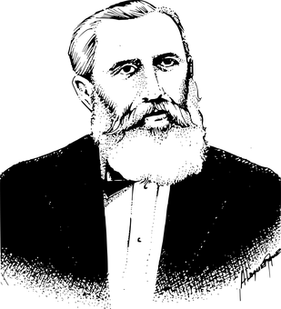
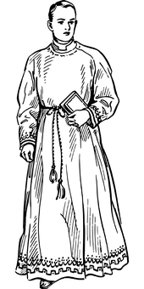
PELOS INIMIGOS DO ESPIRITISMO
LANÇAR O ANÁTEMA CONTRA OS QUE NÃO PENSAM COMO NÓS É RECLAMAR A LIBERDADE
PARA NÓS E RECUSÁ-LA AOS OUTROS.
SE ASSIM PROCEDERMOS ESTAREMOS VIOLANDO
O MANDAMENTO DE JESUS: O DA CARIDADE E
DO AMOR AO PRÓXIMO.
O HOMEM TEM DIREITO DE CRER NO QUE LHE CONVÉM, ADORANDO À DEUS COMO
LHE PARECE MELHOR.

Slide 5
PRECE PARA UM NASCIMENTO
SEUS PRIMEIROS PASSOS DEVEM LHE DIRIGIR
PARA O CAMINHO DO BEM; E ISTO É CONFIADO
AOS PAIS, QUE RESPONDERÃO PERANTE DEUS
PELA MANEIRA COM QUE DESEMPENHARAM
SEU MANDATO.
O PROGRESSO E A FELICIDADE DO ESPÍRITO
SERÃO PROPORCIONAIS AO EMPREGO QUE
DEREM AO TEMPO DE SUA NOVA PASSAGEM PELA TERRA.
OS ESPÍRITOS SÓ CHEGAM À PERFEIÇÃO
DEPOIS DE HAVEREM PASSADO PELAS
PROVAS DA VIDA CORPORAL.

Slide 6
CONCLUSÃO
CRISTO NOS ENSINOU E
EXEMPLIFICOU:
AS PRECES PELOS OUTROS É UMA PROVA PARA NOSSA FÉ,
POIS É PELA CORAGEM, RESIGNAÇÃO E PERSEVERANÇA QUE DEUS NOS RECONHECERÁ
COMO SEUS FIÉS SERVIDORES.
“AMAI OS VOSSOS INIMIGOS,
FAZEI BEM AOS QUE VOS
FAZEM MAL E ORAI PELOS
QUE VOS PERSEGUEM E
CALUNIAM”.
A PRECE PODE TER EFEITO DIRETO PARA A PESSOA QUE
ESTAMOS ORANDO LHE
FORTALECENDO O ÂNIMO.

Slide 7
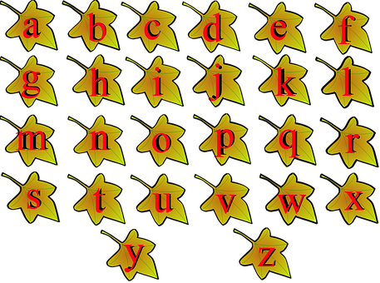
PARA A GENTE PENSAR...
Observe as letras e seus números e
forme uma frase dita por Jesus :
A
M
A
I
O
S
V
O
S
S
O
S
“___ ___ ___ ___ ___ ___ ___ ___ ___ ___ ___ ___
___ ___ ___ ___ ___ ___ ___ ___”
1
13
1
9
15
19
22
15
19
19
15
19
I
N
I
M
I
G
O
S
9
14
9
13
9
7
15
19
1
2
3
4
5
6
7
8
9
10
11
12
13
14
15
16
17
18
19
20
21
22
23
24
25
26

